Slide 1

한국의 독도영토 수호방안

Slide 2

Ⅰ. 독도의 전략적 중요성
독도는 북위 20도 25분, 동경 136도 5분의 태평양상의 산호초로서 간조 시에는 동서 5km, 남북 1.7km로 된 주위 일대가 해변에 어렴풋이 자태를 나타내며, 만조 시에는 북쪽의 북로암1.5평 정도의 넓이)과 동쪽의 동로암(0.5평 정도의 넓이)이란 두 개의 암초만이 불과 70cm정도 나타나는 작은 바위 덩어리에 지나지 않는다.

Slide 3
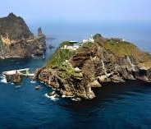
독도

Slide 4

일본은 독도보다 훨씬 작은 동경만 남쪽 1,700km 태평양상에 있는 하나의 바위 덩어리에 불과한 오끼노 도리섬을 영토화 하기 위해 1989년부터 무려 285억 엔이란 막대한 예산을 투입하여 인공 섬을 축조한 다음, 그 주위에 12마일 선을 획정함으로써 대마도보다 넓은 영해를 확장하고, 이에 덧붙여 일본 전 영토에 필적하는 40만㎢의 경제수역을 확보함으로써 귀중한 해양자원을 독차지한 것이다.

Slide 5
독도가 엄연히 우리 영토인 이상, 주권국가가 배타적으로 지배하는 공간으로서 영토와 영해 그리고 영공에 대하여 신성불가침의 영유권 및 처분권이 주어지고 있는데도 이를 포기하고 있는 것과 마찬가지이다. 우리는 독도에 대한 타국의 어떤 간섭이나 개입도 허용할 수 없으며, 배타적 권리를 절대로 포기해서는 안될 것이다.
독도의 지리·전략적 가치의 고양은 물론이고, 국가발전과 국력신장의 일환으로서 인공적인 확장공사를 통해 일본의 오키노 도리섬을 능가하는 위용과 진가를 여기에서 찾도록 해야 할 것으로 본다.

Slide 6
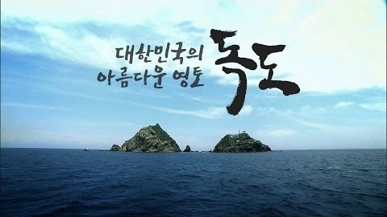
https://www.youtube.com/watch?v=muB4_LNZ2Rk

Slide 7
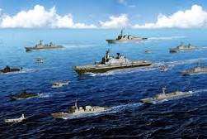
Ⅱ. 한국의 해양력과 해군력의 현주소

Slide 8

우리나라는 지금도 10위권의 경제력을 뒷받침하는 해양력을 갖추어 가고 있다. 조선분야의 경우, 기술이나 선박수주량 면에서 이미 세계 제1위를 달성하였으며, 해운 분야에서는 선복량 기준 세계 제9위, 원양어업분야는 세계 제3위의 어획량을 마크하고 있을 뿐만 아니라, 특히 콘테이너 수송능력은 세계 제6위이며, 해상 물동량 면에서도 세계 제6위를 차지하고 있는 것이다. 그럼에도 불구하고 해양력의 카운터파트로서 이를 보호할 수 있는 역량으로서 한국 해군은 주력함이 잠수함 8척, 구축함 6척에 불과하여 세계 열강들과는 도저히 비교할 수도 없는 열세한 위치에 높여있다.

Slide 9
세계 상위권에 진입해 있는 한국 해양력의 위상에 걸맞지 않게 지나치게 왜소한 한국 해군력으로서는 장차 설정된 접속수역(영해밖 12마일)은 물론 경제수역(기선으로부터 200마일)을 차치하고라도, 영해(12마일)조차 보호할 수 없는 취약한 해상전략이다.
그렇다면 한국의 해군력은 해외 물동량의 99.8%(약 2.8톤)를 점하는 해상수송의 뱃길, 특히 대종을 이루는 에너지(석유)수송을 위한 페르시아만에 이르는 긴 해상 교통로(6.500km)의 일부(한국-대만간의 약 1,000마일)도 도저히 방호할 능력이 없는 것이다.

Slide 10
한국 해군도 대부분의 함령이 40여 년이나 되는 낡은 현존 수상함 세력을 도태시키고, 항모를 신규 획득하고, 잠수함을 추가 도입함고 동시에 구축함을 현대화 및 증강한다면, 또 하나의 해상 투사력인 수륙양용전력의 수송을 위한 상륙함의 현대화 및 대형화를 병행 추구함으로써, 해양거부는 물론 해상세력투사 중심의 해양통제력을 고루 갖추게 될 것이다.
그리하여 21세기의 해군력은 한국의 경제력, 해양력 그리고 국력에 걸맞은 적정규모의 수상, 수중, 항공 및 수륙양용의 4위 1체적 입체전력으로 승화된 다용도·전천후 해상전력이 됨으로써 국가안보정책 수단으로서 세계화의 가시적 구현수단으로서 가장 경제적이고 가장 효과적인 해군력의 효용가치를 발휘할 수 있도록 변모시켜야 할 것이다.

Slide 11
한국도 장보고와 이순신의 해양사상과 해군전략을 계승하여 해양력과 해군력의 연계적·교호적 발전을 도모할 수 있는 대외 지향적 개발전략과 해양정책을 통하여 세계화의 꿈을 실현할 수 있을 것이다. 해군력의 획기적인 증강발전 없이는 한국경제가 더 이상 발전할 수 없다는 것을 온 국민이 재인식토록 해야 할 것으로 본다.

Slide 12
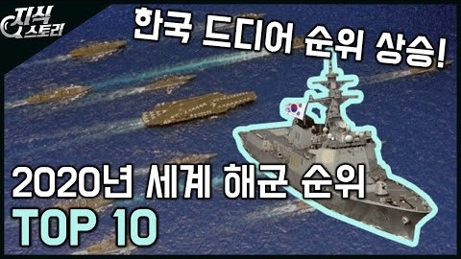
https://www.youtube.com/watch?v=vYCjbUesKgM

Slide 13
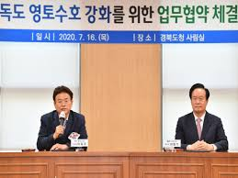
Ⅲ. 해상 전략적 차원의 독도수호 방안

Slide 14
1. 적정규모의 해상세력 증강 박차
영해와 접속수역 그리고 경제수역의 방호는 물론 필요한 해상 교통로의 일부를 자력방어할 수 있는 적정규모의 해상전력을 갖추려면 갈 길이 너무도 멀고 험하다. 적어도 향후 10년내에 2(CVS)/20(SS,SSN)/20(AEGIS, KDX)/20(LSD, LST) 규모의 진용을 갖추되 국가경제가 허용하는 범위내에서 진부화 된 일부 기존함대를 과감히 퇴역시키고 신예함정을 도입하여 고저혼합전력으로 건설해야 할 것이다. 이 정도 규모의 해군력을 안 갖고서는 정부의 세계화 전략은 구호에 그치고 말 것이며, 세계중심 국가로서 존립할 수 없을 것이다. 탈냉전시대의 대세에 따라 국력의 척도가 군사력이 아니라 경제력으로 바뀌어 가고 있지마, 경제력을 뒷받침하는 것은 강력한 해군력일 수밖에 없다. 그래서 유일한 초강대국인 미국은 벌써 육·해·공군이 아니라 해·육·공군으로 병력과 예산의 배분율을 재조정하였다. 아직도 절대적인 자원배분을 육군에 편중하고 있는 한국군과 한국국방 당국의 인식전환이 강력하게 요청되고 있다.

Slide 15
2. 도서경비를 도서고수방어로 개념전환
물론 분쟁당사국인 한국이 합의하지 않는 한 국제사법 재판에 법적 회부될 수는 없지만, 혹시 법보다 주먹이 앞서는 불행한 사태가 예견되는 것이다. 이러한 상황을 예상해서 뿐만 아니라 현재의 우리 입지를 강화하기 이해서라도 확고한 독도사수 의지를 표현해야 한다. 일본이 작은 섬 하나 때문에 유엔안보리이사회 상임이사국을 바라보는 처지이면서 세계여론을 무시하고 한국과 해상무력충돌을 하려고는 시도하지 않을 것인 바, 한국으로서는 의젓하게 자위권의 확고부동한 행사의지를 일본에게 보여줄 필요가 있다. 이는 대일분쟁 억제라는 전략적 효과도 발휘할 수 있을 것으로 본다. 만약 한국이 대마도를 우리 영토라고 주장한다면, 일본은 어떤 반응을 보일 것인가 생각해 볼 필요가 있다. 지난해 말 미 태평양사령부가 그 기관지에 독도가 일본영토임을 표기한 사실조차 당국은 모르고 있다가, 민간단체의 항의를 받고는 겨우 구두로 미군에게 통보하여 편집착오라는 해명을 받는 정도의 미온적 자세를 보인 바 있다.

Slide 16
3. 독도의 요새화 및 울릉도의 전진기지화
현재 울릉도에는 소규모 레이더 기지가 있을 뿐, 유사시 독도의 지원을 위한 함정이나 항공기(헬리콥터 또는 대잠기)의 수용시설이 전혀 없는 바, 동해방어를 위한 해군 전진기지로서 뿐만 아니라 적절한 군사적 제수단을 갖춘 지원기지로서 몫을 하도록 기지 개발을 서둘러야 할 것이다.

Slide 17
4. 독도방어 전대 배치
세력구성은 신예함을 도입할 때까지는 대공, 대함, 대잠, 대지공격이 가능한 복합적인 세력으로서 기존의 구축함, 잠수함, 포위함, 상륙함 각 1척 그리고 유도탄 고속정 수 척으로 구성하되, 유사시에 독도에 강압상륙이 가능한 해병대 1개 중대를 함상에 대기시켜야 할 것이다. 그리고 정기·부정기적으로 해·공 합동 해상기동 훈련을 독도방어전대의 예상되는 작전 시나리오에 맞춰 공공연히 또는 암암리에 실시할 필요가 있다. P-3C Orion 대잠초계기는 울릉도에 2대를 전진 배치해놓고, 훈련시에는 독도방어 전대와 합류하여 전술적 지원 임무를 수행토록 숙달시켜야 할 것이다.

Slide 18
Ⅴ. 결 론
한국은 독도에 대한 연구를 가일층 심화시켜 국제적 여론을 유리하게 조작, 공감대를 확산함과 동시에 국력의 성장에 걸맞게 해군력을 현대화·증강시켜 나가면서 독도에 대한 확고부동한 국가적 의지를 견지해 나갈 때, 승산은 한국에게 있을 것으로 믿는다. 독도박물관을 국립박물관으로 승격시켜 국고지원을 강화함과 동시에 독도문제 연구소를 설치 운용해야 할 것이다.

Slide 19
일본은 제2차 대전을 통해 피해국가들에게 못다한 사죄와 보상이란 차원에서라도 독도문제를 더 이상 시비하지 말아야 할 것이다. 차제에 일본의 눈치 살피기식 경찰 경비는 청산하고, 미래의 보물섬 독도를 떳떳하게 군이 고수 방어해야 할 것이다. 그리고 독도수호가 김정일과 악수하는 일보다 훨씬 더 중차대한 국리민복을 위한 길임은 재언을 요하지 않는다. 현정부가 신 한일어업협정 체결시 독도를 공동어로수역 속에 포함시킴으로써, 어민들의 독도 접근을 가로막는 오늘의 처사에 대하여 독도주권 포기란 비판이 비등하고 있음을 유념하고, 부당한 이 협정의 파기를 위한 대책을 서둘러야 할 것이다.

Slide 20
